Slide 1
복원 세탁기
2312282 임다희
컴퓨터과학전공

Slide 2
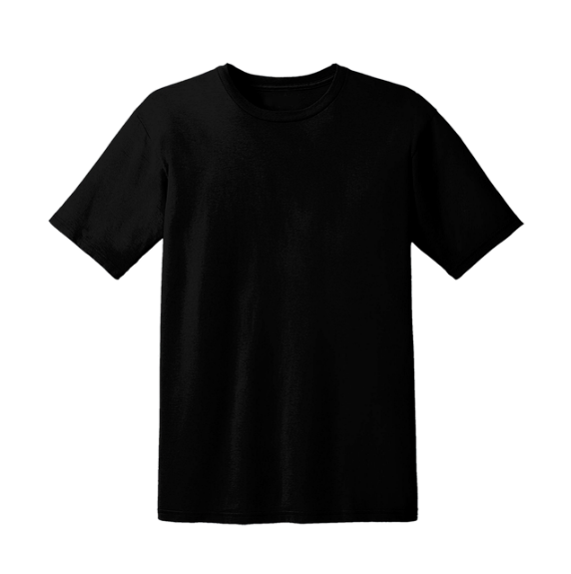
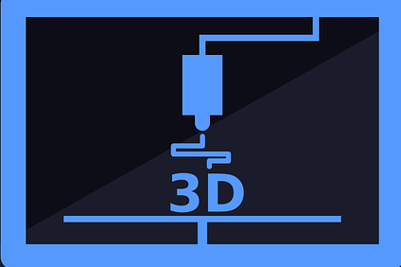



복원 세탁기는 기존의 세탁기가 완벽하게 제거하지 못하던 오염까지 제거할 수 있도록 새로운 방식의 세탁을 도입한 세탁기입니다. 물세탁으로 잘 지워지지 않던 얼룩은 물론, 시간의 흐름에 따라 낡아진 부분까지 복원 세탁기와 함께라면 다시 새것처럼 돌려놓을 수 있습니다. 기존 세탁기는 세탁 시간이 오래 걸리고, 세탁 이후에도 건조 과정이 필요하며 다양한 재질의 세탁물을 함께 세탁했을 때 문제가 발생할 수 있다는 단점이 있었습니다. 또 물세탁의 방식으로 완전히 사라지지 않는 오염의 문제와 신발처럼 세탁기로 세탁하기 애매한 물품들이 존재한다는 문제점들이 존재합니다. 이러한 문제들을 해결하고자 완전히 새로운 세탁 개념을 도입한 복원 세탁기를 고안하고자 합니다.
기존 세탁기로
완전히 없애지 못하는 오염 제거
&
옷이 낡아져 생기는 문제까지
복원의 방식으로 해결
획기적 세탁 방식의 도입:
오염 부분을 물리적으로 제거
&
3d 프린팅으로 새 것의 상태로 복구
복원 세탁기

Slide 3
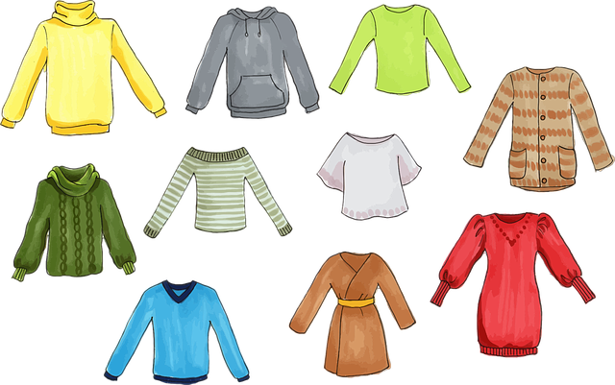

복원 세탁기의 작동 원리는 간단하지만 혁신적입니다. 세탁기에는 세탁물의 상태에 대해 자동으로 분석하는 ai가 탑재되어 있습니다. 다른 세탁기들과 차별화되는 점이 있다면 이 ai는 세탁물이 완전히 새것이었을 때의 상태를 현 상태와 비교해 준다는 것입니다. 세탁물이 시중에 판매 중인 의류 상품인 경우 ai는 광범위한 데이터베이스로부터 해당 상품이 새 것이었을 때의 상태 정보를 불러올 수 있습니다. 세탁기 사용 전 사용자가 수동으로 세탁물의 상품 정보를 입력할 수도 있고, 사전에 수동 입력이 이루어지지 않았을 경우에는 세탁기 내에서 자동으로 분석이 이루어져 동일하거나 가장 비슷한 상품에 대한 정보를 불러옵니다. 만일 세탁물이 시중에서 판매중인 상품이 아니거나 상품 정보를 찾지 못한 경우 ai는 세탁물이 새 것이었을 때의 상태를 자체적으로 예상하여 해당 정보를 활용합니다.
시중 상품에서
의류 정보 탐색
세탁물이
새 것이었을 때의
상태 도출
세탁물

Slide 4
세탁물이 완전히 깨끗한 상태였을 때의 정보가 준비되었다면 다음 단계에서 해당 정보가 현재 상태와 얼마나
일치하는지를 비교하여 확인합니다. 오염, 낡음 등으로 인해 새 것일 때와 불일치하는 부분이 확인되면 세탁기는 특수 용액을 통해 해당 부분만을 제거합니다. 오염의 종류에 따라 탑재된 ai가 그에 맞는 용액을 매번 새롭게 배합합니다. 특수 용액은 지정된 제거 부분만을 녹이는 효과가 있으며 다른 부분에는 전혀 영향을 끼치지 않습니다. 마치 부분 방수 처리가 된 것처럼 지정 부분 외에는 스며들지 않습니다. 특수 용액 처리가 완료되면 제거된 부분에 대한 복구가 이루어집니다. 세탁기에는 초고속 무소음 3d 프린터가 장착되어 있어 제거된 부분을 빠르게 재구축하는 것이 가능합니다. 단순 먼지 제거 등 간단한 세탁 과정에는 이 기능을 사용하지 않으나 오염이 심해 많은 부분을 제거한 세탁물이 있을 경우에는 해당 기능을 사용합니다.
원래 상태와 불일치 발견
초고속 3d 프린팅으로
원래 상태로 복구
특수 용액으로
오염 부분 완전 제거

Slide 5




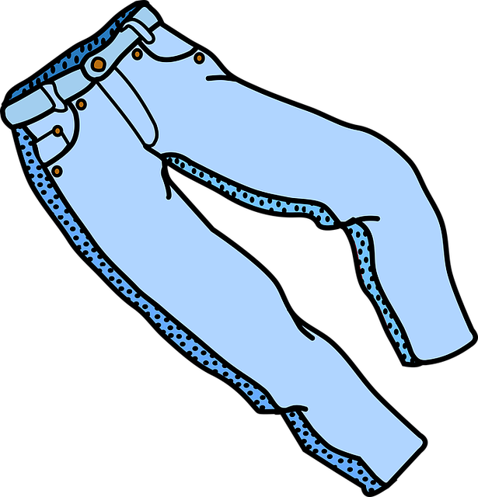
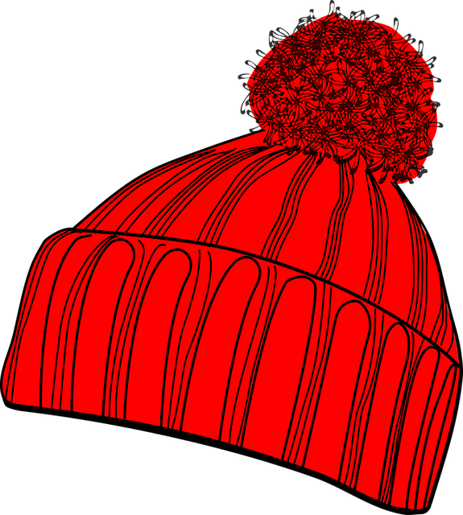


앞서 말한 모든 과정이 완료되었다면 세탁이 끝난 것입니다. 세탁이 완료되면 따로 건조 등의 과정을 거칠 필요 없이
바로 세탁물을 꺼내 입어보실 수 있습니다. 세탁 과정은 소음 없이 고속으로 이루어져 세탁물을 넣은 후 약 5분이 지나면 모든 과정이 완료됩니다. 많은 종류의 세탁물을 한번에 넣어도 세탁기는 각 세탁물을 빠르게 분석하고 개별 사례에 맞는 오염 제거 및 원 상태 복원 방법을 동시에 실행할 수 있습니다. 바쁜 현대인들의 삶에서 세탁 시간을 이렇게나 단축할 수 있다는 것은 혁신적입니다. 세탁물의 성질이나 복잡한 세탁 방법을 고려할 필요 또한 사라집니다. 낡은 부분을 녹여 없애고, 새것의 모습으로 다시 복원하는 새로운 세탁 개념의 도입으로 이 세탁기를 사용하시는 모든 분들께서는 항상 새것같은 옷을 입어보실 수 있을 것입니다.
건조 필요없음
기존과 비교해
혁신적인 시간 단축
&세탁의 질 획기적 개선
세탁 끝나자마자
바로 입어볼 수 있는 편리함
바쁜 현대인들의 생활에 적합!
모든 종류의 의류 동시 다중 처리 가능/고속 세탁(약 5분)

